Slide 1
আজকের পাঠের বিষয়
অনলাইন ক্লাস
বাট্টা মিলন বহুমুখী উচ্চ বিদ্যালয়
তারাকান্দা, ময়মনসিংহ।
অনলাইন ক্লাস
বাট্টা মিলন বহুমুখী উচ্চ বিদ্যালয়
তারাকান্দা, ময়মনসিংহ।
শারীরিক শিক্ষা স্বাস্থ্যবিজ্ঞান ও খেলাধুলা
শ্রেণি :নবম
দ্বিতীয় অধ্যায় : শারীরিক সক্ষমতা
মোঃ মজিবর রহমান
সহকারি শিক্ষক
বাট্টা মিলন বহুমুখী ‍উচ্চ বিদ্যালয়

Slide 2
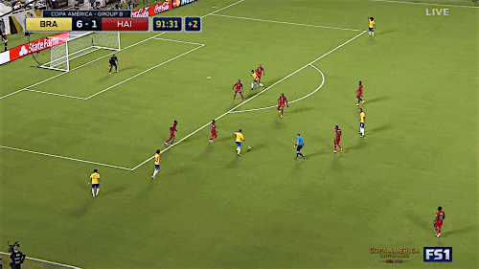

Slide 3
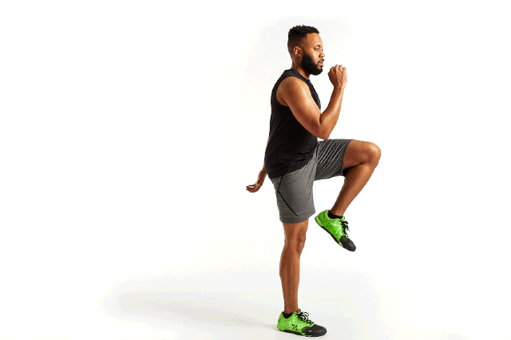
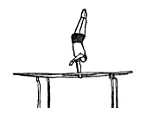

Slide 4
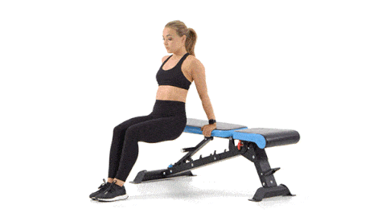
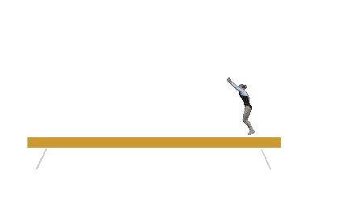
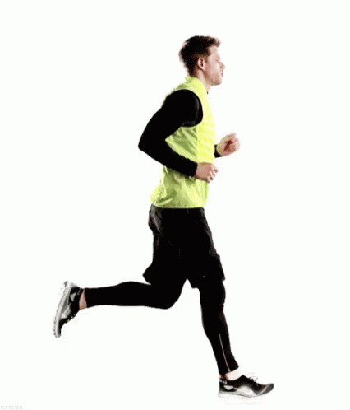
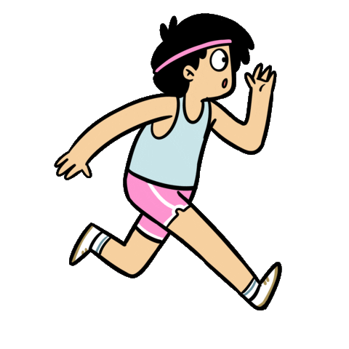
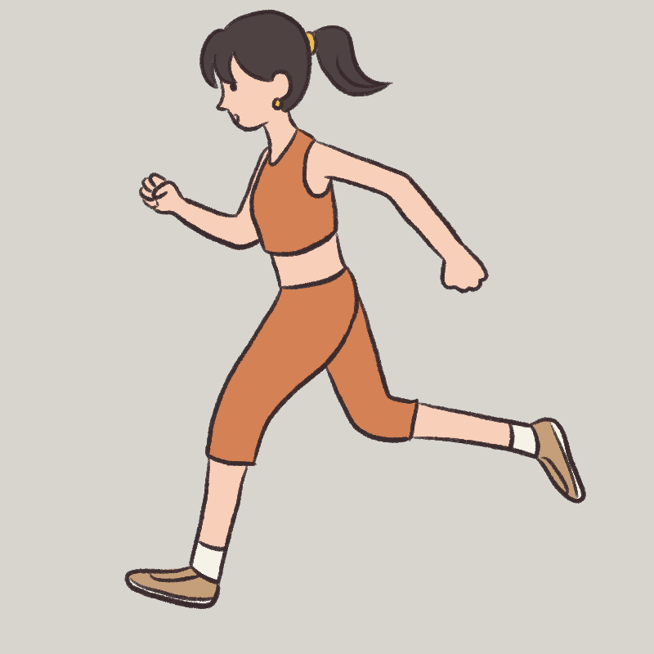

Slide 5
পাঠ শিরোনাম
শারীরিক সক্ষমতা
সর্বজন স্বীকৃত প্রবাদ আছে “স্বাস্থ্যই সকল সুখের মূল।”
‘সুস্থ দেহে সুন্দর মন’

Slide 6
শিখনফল
শারীরিক সক্ষমতার কি তা বলতে পারবে।
শারীরিক সক্ষমতার গুরুত্ব বণর্না করতে পারবে।
দৈহিক সুস্থার উপায় ব্যাখ্যা করতে পারবে।
শারীরিক সক্ষমতার প্রভাব বিশ্লেষন করতে পারবে।

Slide 7
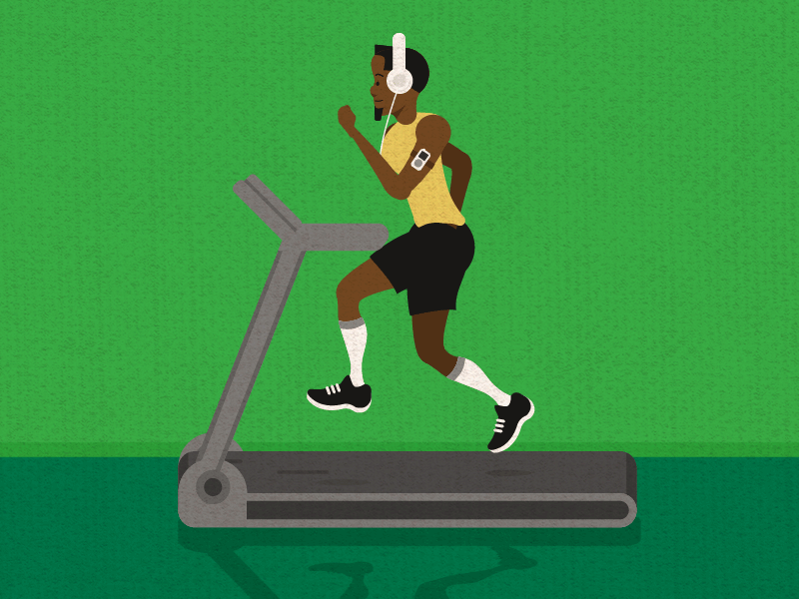
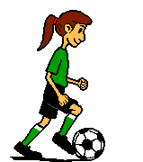
শারীরিক সক্ষমতাঃ সাধারণ অর্থে সক্ষমতা হলো কোনো কাজ করার সামর্থ্য। বৃহত্তর অর্থে সক্ষমতা বলতে জৈবিক অস্তিত্ব রক্ষা করে সুস্থ ও স্বাভাবিক জীবন ধারন করার সামর্থকে বুঝায়। এর মধ্যে ব্যক্তির শারীরিক, মানসিক ও সামাজিক সামর্থ্য অন্তর্ভুক্ত।

Slide 14
বয়স অনুযায়ী কোন খেলায় কী ধরনের শারীরিক সক্ষমতা প্রয়োজন, নিচে একটি ছকের মাধ্যমে তা দেখানো হলোঃ

Slide 16
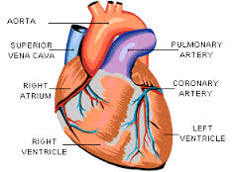
শারীরিক সক্ষমতায় ব্যায়ামঃ শারীরিক সক্ষমতার জন্য ব্যায়াম অপরিহার্য। ব্যায়াম না করলে শারীরিক সক্ষমতা অর্জন সম্ভব নয়। ব্যায়ামের প্রভাবে শরীরের ভিতর যে পরিবর্তন হয় তা তুলে ধরা হলোঃ
১।হৃদপিন্ডের পেশী শক্তিশালী হয়ঃ ব্যায়াম করলে শরীরের রক্ত চলাচল বেড়ে যায় ফলে হৃদপিন্ডের কর্মক্ষমতা বৃদ্ধিপায়।

Slide 17
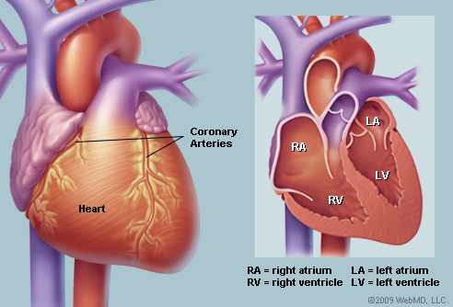
২। হৃদপিন্ডের রক্ত পাম্প করার ক্ষমতা বাড়েঃ একজন সাধারন লোকের প্রতি মিনিট ১৩০ মিলিলিটার রক্ত পাম্প করে। এতে হার্ট সবল ও কর্মক্ষম হয় এবং রোগ প্রতিরোধ ক্ষমতা বৃদ্ধি পায়।

Slide 18
৩।পাল্‌স রেটঃ একজন খেলোয়াড় যখন খেলাধূলা বা ব্যায়াম করে তখন তার পাল্‌স রেট বেশী বাড়ে না এবং দ্রুত স্বাভাবিক হয়ে আসে।

Slide 19
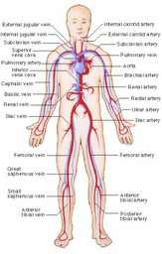
৪। রক্ত চলাচলঃ ব্যায়াম করলে শরীরের রক্ত চলাচল বেড়ে যায়। ফলে সাধারন লোকের চেয়ে মাংসপেশী, হার্ট ইত্যাদির কর্মক্ষমতা বৃদ্ধি ও মজবুত হয়।

Slide 20
৫। রক্ত কণিকাঃ রক্তে তিন ধরনের কণিকা থাকে।
১। লোহিত কণিকা ২। শ্বেত কণিকা ৩। অনুচক্রিকা

Slide 22
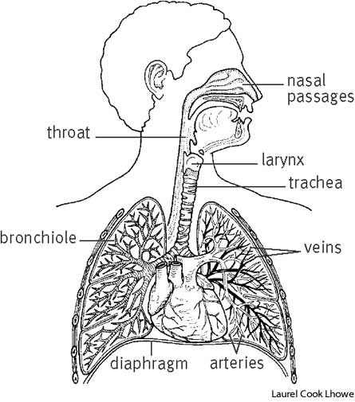
৬। শ্বাস প্রশ্বাসঃ খেলাধূলা ও ব্যায়াম করার সময় ঘন ঘন শ্বাস প্রশ্বাস গ্রহন করতে হয়। ফলে পর্যাপ্ত পরিমান অক্সিজেন গ্রহণ ও প্রশ্বাসের সাথে কার্বন ডাই অক্সাইড বের হয়ে যায়। ঘন ঘন শ্বাস প্রশ্বাসের ফলে বুকের গভীরতাও বৃদ্ধি পায়। ফলে শারীরিক ক্ষমতা ও বৃদ্ধি পায়।

Slide 23
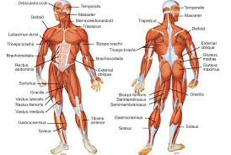
৭। মাংসপেশীঃ শরীরে বিভিন্ন ধরনের মাংসপেশী থাকে। খেলাধূলা ও ব্যায়ামের ফলে মাংসপেশী সংখ্যায় বাড়ে না তবে আকৃতিতে বড় হয়, টিসুগুলো মোটা ও শক্তিশালী হয়।

Slide 24
বাড়ির কাজঃ
শারীরিক সক্ষমতার গুরুত্ব বণর্না কর।

Slide 25
ধন্যবাদ

